Slide 1
1장. 운영체제 소개

Slide 2
목 차
운영체제 서비스, 구성 요소
사용자 인터페이스, 시스템 호출
자원 관리, 자체 관리
운영체제 구조, 가상 기계
운영체제 발전과정

Slide 3
1. 운영체제 서비스
프로그램과 사용자들에 정해진 서비스 제공
프로그래머의 편리를 위한 서비스
자원관리 효율성을 위한 서비스
서비스 종류
프로그램 실행
입출력 작동
파일 시스템 조작
통신
오류 탐지
자원할당
자원보호(Protection)

Slide 4
운영체제의 구성 요소
기능: 인터페이스, 자원 관리, 자체 관리 기능
인터페이스
명령어 해석기 시스템
자원 관리
프로세스
메모리, 보조 기억 장치
입출력, 파일, 네트워크
자체 관리
부팅 및 초기화
시스템 생성 및 튜닝

Slide 5


사용자
명령 해석기
시스템 호출
서비스
광범위
운영 체제
전통적
의미의
운영 체제
자체
관리
자원
관리
하드웨어, 소프트웨어 자원

Slide 6
2. 사용자 인터페이스
사용자와 운영체제 사이의 인터페이스
주로 화면을 통해 운영체제에 명령을 내림
제어 명령을 읽고 해석하는 프로그램
제어 카드 번역기(control-card interpreter)
명령 라인 해석기(command-line interpreter): Shell
Graphical user interface (GUI): Macintosh, Windows

Slide 7
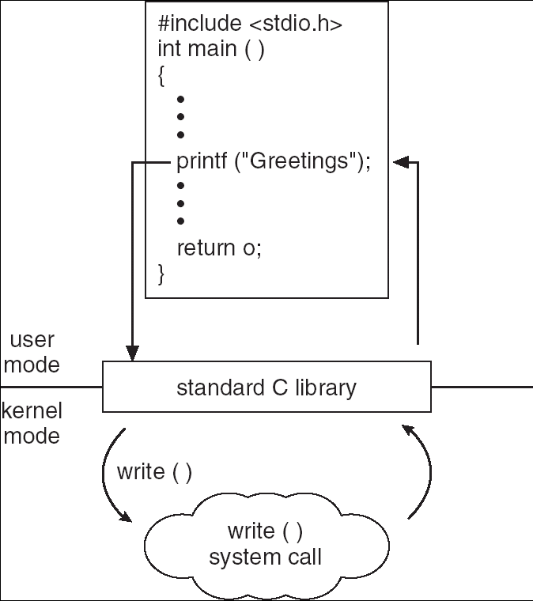
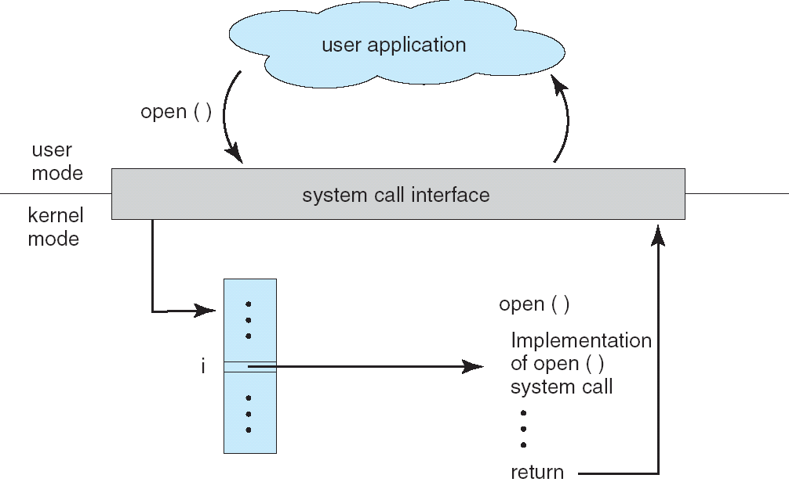
시스템 호출
프로세스와 운영체제 간의 인터페이스(API)
호출 방법
프로그램에서 명령 또는 서브 루틴의 호출 형태로 실행
시스템에서 명령 해석기를 통해 대화 형태로 호출

Slide 8


3. 자체 관리
부트스트래핑 (부팅)
운영 체제에서 자기 자신을 적재하는 과정
부트스트랩 로더 (Bootstrap Loader)
전원 입력시 ROM에 있는 작은 로더가 실행
로더는 디스크에 있는 부트스트랩 로더를 메모리에 적재하고 실행
운영 체제를 적재하고 초기화시킴
운영 체제의 초기화
시스템 장치의 초기화
명령 해석기 등을 적재하여 실행

Slide 9
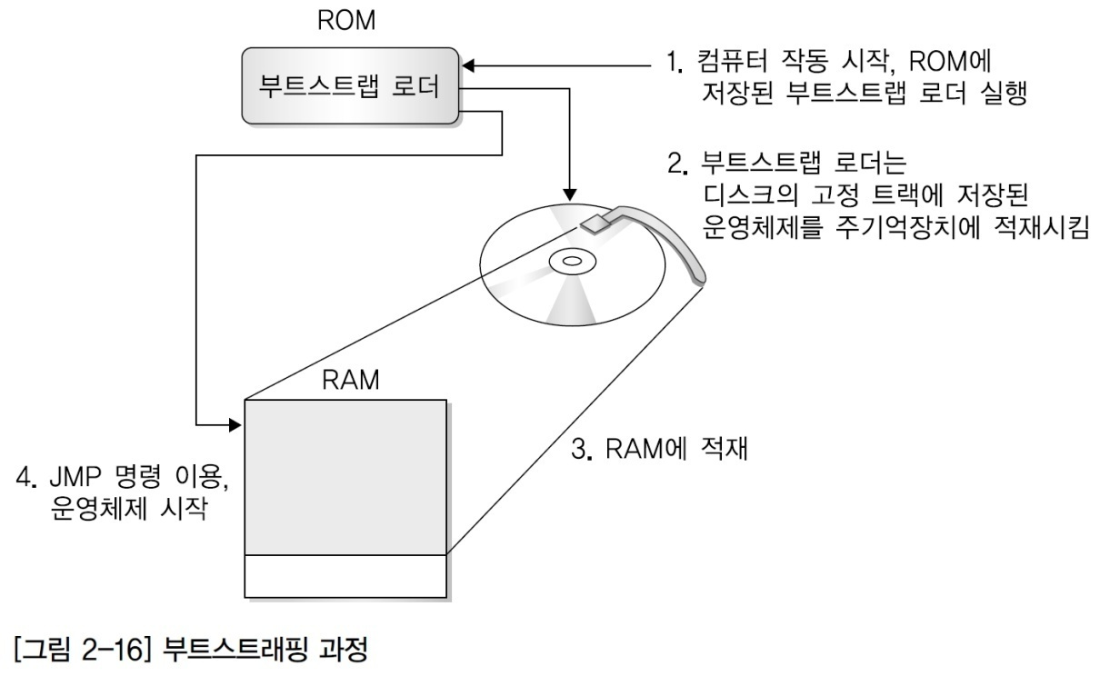
부트스트래핑 과정

Slide 10
시스템 생성과 튜닝
운영 체제는 다양한 주변 장치 및 기계에서 운용되도록 설계
사용자가 운영 체제를 자신의 사정에 맞도록 구성할 수 있는 기능 필요
화면을 통한 대화의 형태로 운영 체제의 모듈과 매개 변수 설정
하드웨어적인 정보
시스템 구성 요소들과 이들의 특성 및 수량 등
소프트웨어적인 정보
시스템 버퍼, TCB 의 개수 등

Slide 11
4. 운영체제 구조
단순 구조
잘 정의되지 않은 구조: 모듈로 분할되지 않음
작고 간단하며 시스템 기능이 제한
수행효율은 높으나, 기능 추가 및 유지 보수가 어려움
MS-DOS, 초기의 Unix

Slide 12
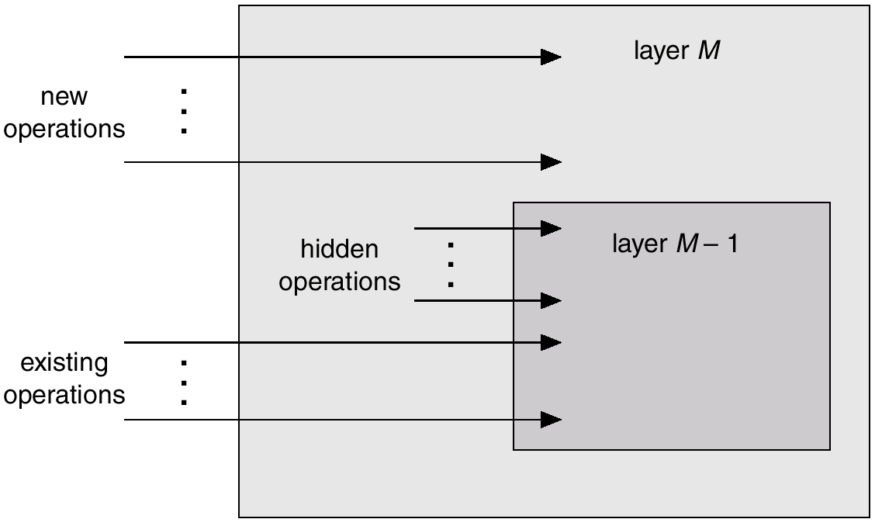
계층 구조
모듈성 (MODULARITY)
하나의 프로그램을 서로 영향을 받지 않는 부분들로 분리
시스템 오류 제거(debugging)/검증(verification) 용이
계층 (Layer) 기법
운영 체제를 여러 계층(또는 수준)으로 나눔
각 계층은 자기보다 낮은 계층 위에 만드는 기법
각 계층은 하위 계층에서 제공되는 기능과 서비스만을 사용
THE (Technische Hogeschool Eindhoven), Venus 시스템, OS/2
계층 구조 어려움
계층의 정의 또는 결정
계층 정의에 위배되는 경우가 자주 발생

Slide 13
마이크로커널 구조
커널로부터 많은 기능을 제거하고 “사용자” 공간으로 이전
커널은 최소한의 프로세스 및 메모리 관리와 통신 기능을 담당
장점
운영 체제 확장의 용이성
운영 체제를 새로운 하드웨어로 포팅하기 쉬움
보안과 신뢰성
예: Mach, QNX, Windows NT

Slide 14
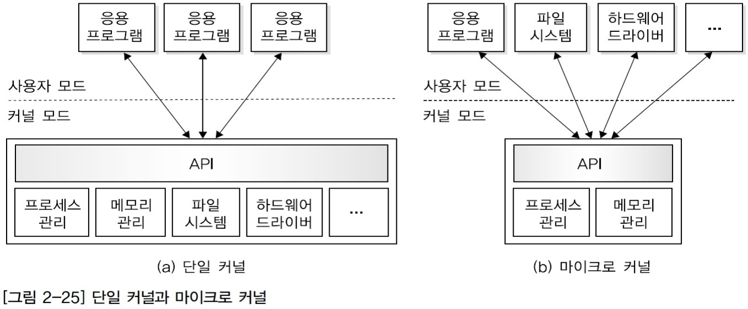





Slide 15
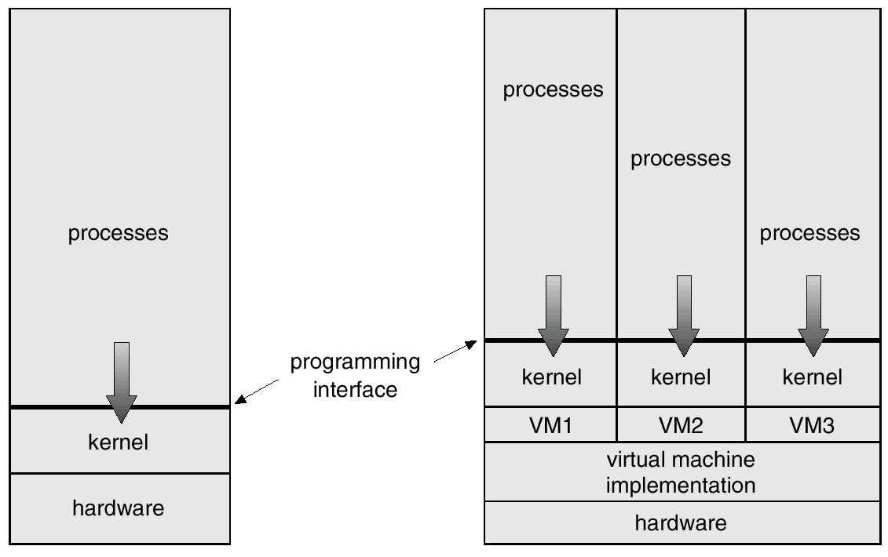

가상 기계(Virtual Machine) 개념
하드웨어와 운영 체제 커널을 모두 하드웨어처럼 취급
각 프로세스는 실제 컴퓨터의 사본을 제공함으로써 마치 실제 컴퓨터를 사용하는 것 같은 환경 제공
Non-virtual Machine
Virtual Machine

Slide 16
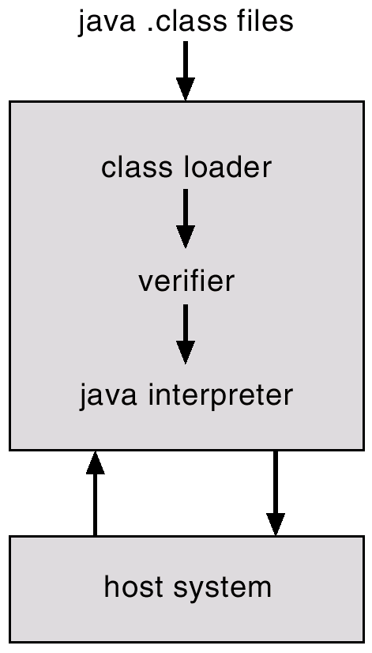
자바 가상 기계 (Java Virtual Machine)
컴파일된 자바 프로그램
자바 가상 기계(JVM)에서 수행되는, 플랫폼에 무관한 바이트코드들

Slide 17
5. 운영체제 발전 과정
1950년대: 운영체제의 시작
1960년대: 운영체제 기능의 확장
1970년대: Unix의 개발
1980년대: 개인용 컴퓨터를 위한 운영체제의 발전
DOS, 매킨토시, GUI(Graphical User Interface)
1990년대: 운영체제의 안정화
MS 윈도우, 리눅스, 가상 머신(Virtual Machine), 분산 처리 OS
2000년대 이후: 운영체제의 새로운 도전
모바일 OS 시장 확대, 춘추 전국 시대의 OS 시장

Slide 18
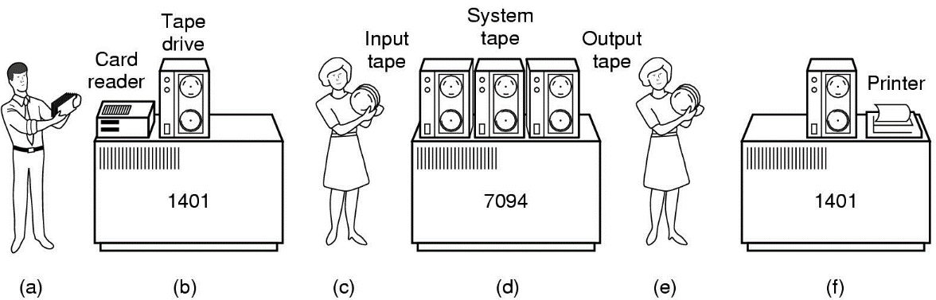
일괄처리 시스템(Batch System)
유사한 작업을 묶어서(batch) 처리
상주 모니터 (resident monitor)
메모리에 상주하여 CPU 등 자원의 비효율적 사용 해결
입출력 관리 또는 인터럽트 처리 루틴들의 집합
제어 카드(control card)
상주 모니터에 프로그램 수행을 지시
오프라인(off-line) 처리
위성 컴퓨터
테이프, 카드, 프린트
장치 독립성 보장

Slide 19

다중 프로그래밍
실행 상태에 있는 프로세스가 여러 개
인터럽트를 이용한 작업 스케쥴링
타이머, 레지스터, 디스크의 등장으로 개발
처리와 입출력의 중복
한 프로세스에서 입출력을 하는 동안에 다른 프로세스를 처리
자원의 공유 필요: CPU, 메모리, 주변 장치 등
운영체제
사용자 영역
프로그램1
다중 프로그래밍의
메모리 배치도
프로그램2
프로그램3
…
프로그램n

Slide 20



시분할(Time Sharing) 시스템
단말을 통한 여러 사용자 (대화형 처리 시스템)
다중 프로그래밍을 이용해 각 사용자가 컴퓨터를 분할하여 사용
메모리와 디스크 사이에 교체 필요
단순 교체에서 가상 메모리로 발전
대화형 처리 시스템 vs 일괄 처리 시스템
일괄처리 시스템
작업을 준비하여 제출하면 일정 시간 내 결과 나옴
반환 시간이 길어, 대화가 거의 필요 없는 대형 작업에 적합
대화형 처리 시스템
사용자와 시스템 간에 온라인 통신 마련
사용자가 컴퓨터에 직접 명령을 주고 응답을 받음

Slide 21
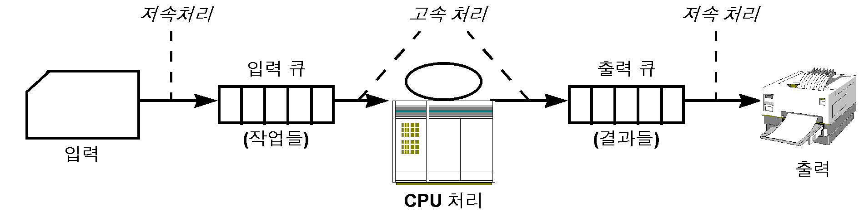


입출력 버퍼링
버퍼링(Buffering)
입출력장치와 CPU의 속도 차이 해소
한 작업의 계산과 함께 입출력을 동시에 수행하는 방법.
버퍼를 사용하여 문자나 데이터를 미리 읽어온 후, 필요할 때 마다 사용하게 하면 효율적

Slide 22






스풀링
스풀링 (SPOOLing: simultaneous peripheral operation on-line)
디스크의 일부를 스풀 공간이라고 부르는 매우 큰 버퍼처럼 사용
미리 입력 장치로부터 디스크로 레코드나 블록을 읽어 들임
출력 장치로 레코드나 블록을 직접 출력하기 보다는 디스크상에 출력 파일로 저장하여 나중에 출력
디스크의 스풀 공간 사용 이유: 입출력장치와 CPU의 속도 차이 해소
디스크
입출력
스풀링
카드
컴퓨터
프린터

Slide 23
운영 체제의 일부인 스풀러 기능
프로세스들이 데이터의 입출력을 수행함에 있어 가상기억 장치인 디스크를 입출력 매체로 우선 이용
나중에 실제 입출력 장치로 입출력 수행
다중 프로그래밍 환경
다수의 프로세스들이 동시에 입출력을 요구하거나 입출력 장치의 수가 제한
다수의 프로세스들에게 각각 독립적인 입출력 장치를 제공

Slide 24
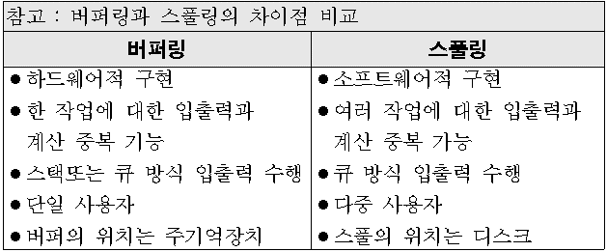






Slide 25
병렬 시스템
다중 처리기(multi-processor)
강하게 결합: Tightly coupled system
장점
처리율(throughput) 증가
경제성: 다양한 주변 장치 공유
신뢰성 향상 : graceful degradation
단점
프로그램 작성의 난이
프로세서 연결 구조
원형, 스타, 트리, 메쉬, 완전연결, 큐브 등

Slide 26
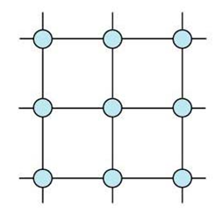
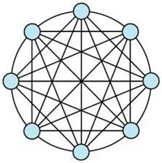
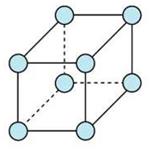



연결 구조
원형
스타
트리
메쉬
완전 연결
3차원 큐브

Slide 27



분산 시스템
컴퓨터들을 네트워크로 연결
느슨하게 결합: Loosely coupled system
구성 이유
자원 공유, 계산의 신속화, 신뢰성, 통신
Server-Client Systems
Peer-to-Peer Systems
Internet and World Wide Web(WWW)
client
client
…
client
network
server

Slide 28



실시간 시스템
고정된 시간 제약: 실행 완료 데드라인(deadline)
특수 목적 시스템에 사용
공정 제어, 의료 영상, 자동차 엔진 제어
경성 실시간 시스템(Hard real-time system)
데드라인을 반드시 만족
예: 항공 제어
연성 실시간 시스템(Soft real-time system)
데드라인을 일정 수준 이상 만족
예: 멀티미디어 서비스

